Slide 1


Биофармация, как теоретическая основа технологии лекарственных препаратов.
Исторический обзор развития биофармации. Современные требования к оценке качества лекарственных препаратов.
Национальный фармацевтический университет
Кафедра аптечной технологии лекарств
им. Д.П. Сало
Харьков
2017

Slide 2

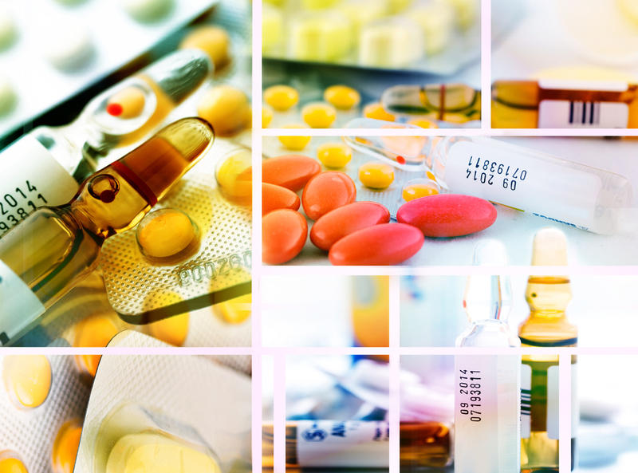
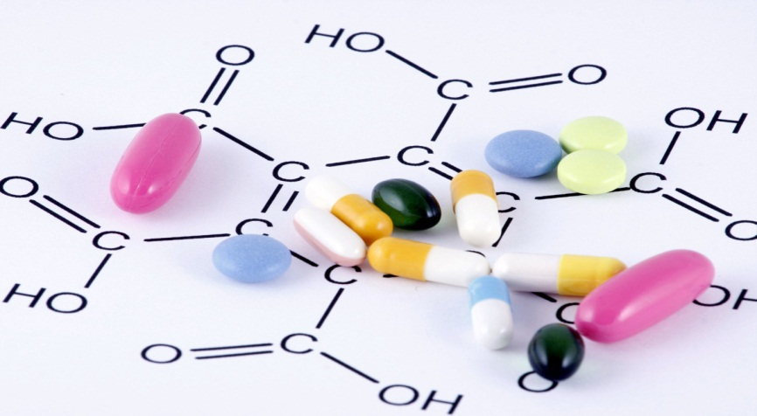
План лекции
2
Биофармация как теоретическая основа технологии лекарств.
Исторические этапы развития биофармации как науки.
Основные понятия и термины биофармации.
Современные требования к оценке качества лекарственных препаратов.

Slide 3

1. Биофармация как теоретическая основа технологии лекарств.
3
Биофармация - наука, изучающая зависи-мость терапевтического действия лекарственных препаратов на организм от различных переменных факторов.
изучает влияние физических и физико-химических свойств действующих и вспомогательных веществ в лекарственных препа-ратах, в различных лекарственных формах в одинаковых дозах на их терапевтический эффект
Целью биофармации является теоретическое и экспериментальное обоснование создания новых лекарст-венных препаратов и усовершенствова-ние существующих с учетом повышения их терапевтического эффекта и умень-шения побочного действия на организм
Biopharmaceutics is the study of the physical and chemical properties of a drug, and its dosage
form, as related to the onset, duration and intensity of drug action, including coconstituents
and mode of manufacture.
Farlex Partner Medical Dictionary © Farlex 2012

Slide 4
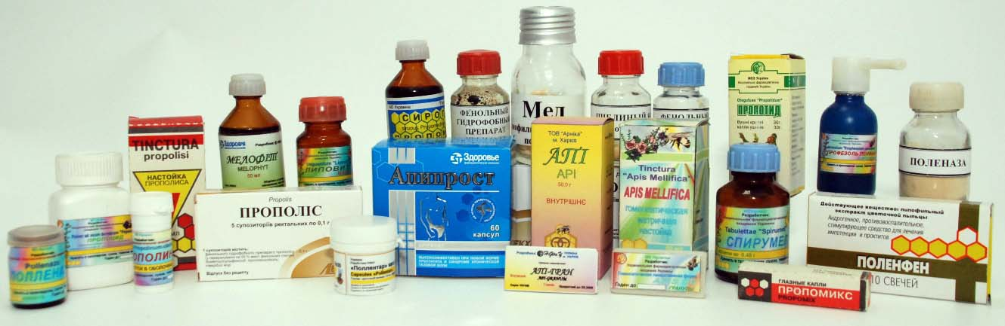
1. Биофармация как теоретическая основа технологии лекарств.
4
Биофармация сейчас составляет теоретическую и практическую основу разработки новых лекарственных препаратов, позволяя спрогнозировать тип и силу ожидаемой фармакологической активности и возможные побочные эффекты, учитывая тип выбранной лекарственной формы, вспомогательных веществ, способа изготовления и тому подобное.
Спецкурс “Биофармация” был введен на кафедре АТЛ с 1986 г.

Slide 5
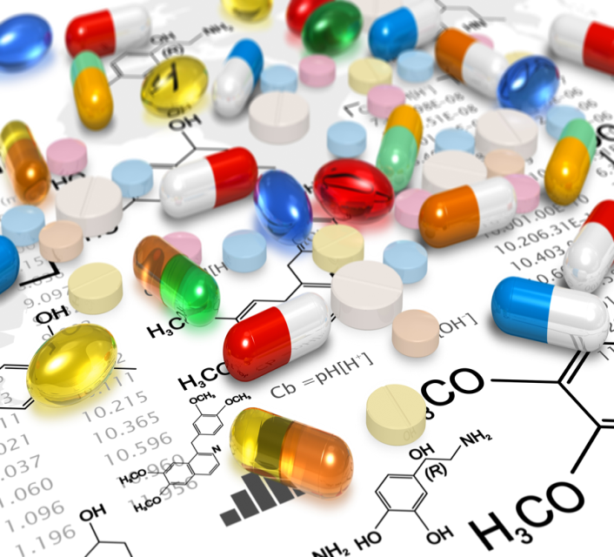
1. Биофармация как теоретическая основа технологии лекарств.
5
Биофармация опирается на знания математики, физики, неорганической и органической химии, фармацевтической химии, физиологии, анатомии, биохимии, фармакологии, технологии лекарств, поэтому в ее терминологии часто используются фармакологические, химические и технологические понятия.
В отличие от фармакологии биофармация не изучает механизмы действия и места введения лекарственного или вспомогательного вещества.
Она исследует исключительное влияние переменных факторов на фармакодинамику и фармакокинетику препаратов.

Slide 6
1. Биофармация как теоретическая основа технологии лекарств.
6
Основные направления развития современной биофармации :
Разработка экспериментально-теоретических основ биофармацевтического скрининга;
Изучение влияния фармацевтических и других переменных факторов на процессы высвобождения и всасывания лекарственных веществ из лекарственных форм;
Изучение фармакокинетики лекарственных препаратов для оптимизации соединения вспомогательных веществ и способов введения препаратов;
Изучение механизмов биофармацевтических процессов, происходящих при взаимодействии компонентов готовой лекарственной формы с белками и липидами мембран различных клеток;
Разработка высокочувствительных и избирательных методов анализа фармакологически активных субстанций в биологических жидкостях человека и животных;
Поиск новых модуляторов биодоступности;
Создание новых лекарственных форм с заданными биофармацевтическими свойствами, которые должны обеспечивать оптимальную биодоступность действующих веществ;
Изучение биоэквивалентности лекарственных препаратов.

Slide 7

2. Исторические этапы развития биофармации как науки.
7
Предпосылкой формирования биофармации как науки является установление фактов терапевтичес-кой неэквивалентности лекарственных препаратов (лекарственные препараты разных производителей с одинаковой действующей веществом в аналогичных количествах обнаруживают разную терапевтическую активность).
Это было обусловлено рядом причин: организация технологического процесса, использование разных вспомогательных веществ, степень измельчения субстанций и тому подобное. Так, появился термин «фармацевтические факторы».

Slide 8
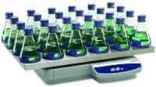
2. Исторические этапы развития биофармации как науки.
8
Основоположниками биофармации считаются американские ученые Леви и Вагнер, благодаря работам которых был принят термин «биофармация», используемый в большинстве европейских стран как эквивалент английского термина«biopharmaceutics».
Сам термин «биофармация» появился впервые в научной фармации США в 60-х годах 20-го столетия и вскоре получил всеобщее международное признание.

Slide 9

2. Исторические этапы развития биофармации как науки.
9
Первым случаем (получившим широкую огласку) точно установленной терапевтической неэквивалентности препаратов, содержащих одинаковые дозы одного и того же вещества был зафиксирован в США.
При назначении в одной из клиник США таблеток одного лекарственного препарата, действующего специфически на процессы свертывания крови, приобретенного от двух различных фармацевтических фирм, содержащих одинаковые дозы, неожиданно было обнаружено, что таблетки одной фирмы оказались в 2 раза активнее таблеток другой фирмы.
Химическим анализом не обнаружено никаких
отклонений в содержании лекарственного вещества
в таблетках обеих фирм.
Позже подобное явление было обнаружено у многих
антибиотиков (тетрациклина, левомицетина, эритроми-
цина), стероидных гормонов, сульфаниламидов и др.

Slide 10

2. Исторические этапы развития биофармации как науки.
10
Основоположниками биофармации в Украине и странах СНГ является Сенов П.Л., Тенцова А.И., Ажгихин И.С., Сало Д.П., Хаджай Я.И.
Продолжали и развивали исследования в этом направлении украинские ученые:
А.И. Тихонов, И.М. Перцев, С. Башура, Н.А. Казаринов, Н.А. Ляпунов,
В. Оболенцева, М.В. Штейнгардт,
Д.И. Дмитриевский, В.А. Спиридонов,
Е.Е. Борзунов и т.д., и российские ученые И.А. Муравьев, П. Л. Сенов, М.Т. Алюшин, А.Е. Добротворский, Л.М. Козловой и др.

Slide 11
3. Основные понятия и термины биофармации.
11
Факторы | Одновременно действующие силы, состояния или другие условия, влияющие на конечный результат исследуемых процессов, данных или параметров.
Эффективное вещество | Биологически активная часть лекарственного препарата, который несет ответственность за терапевтический эффект.
Эффективность | Способность лекарственного вещества или лекарственного препарата достигать необходимого эффекта.
Клинические факторы | Факторы, возникающие в процессе фармакотерапии в клинических условиях (выбор схемы дозирования, время приема лекарственного препарата, побочные явления, взаимодействие одновременно или лекарственных веществ, вводимых последовательно, прикованность больного к постели, физическая активность, серьезность заболевания, нарушение функций желудочно-кишечного тракта , печени, почек, сердечной деятельности и т.д).

Slide 12
3. Основные понятия и термины биофармации.
12
«Эквивалентность» | Соответствие количества лекарственного вещества (средства) или лекарственного препарата аналитической нормативной документации или идентичность эффекта исследуемого средства препарату сравнения.
Фармацевтический эквивалент | Это лекарственный препарат, содержащий одинаковое количество терапевтически аналогичного вещества в определенной лекарственной форме отвечающий требованиям, которые определяются технологическими нормами.
Клинический эквивалент | Эквивалент лекарственного препарата, который после применения одинаковых доз дает одинаковый терапевтический эффект, проверенный на каком-либо симптоме или на лечении болезни.

Slide 13
3. Основные понятия и термины биофармации.
13
Биоэквивалентность | Эквивалент лекарственных препаратов, при-готовленных различными производителями или тем же заводом, но разных серий, после введения которых в одинаковой лекарственной форме тем самым пациентам в одинаковых дозах, оказывается одинаковый биологический (терапевтический) эффект.
Терапевтическая неэквивалентность | Неравенство терапевтического действия тех же лекарственных препаратов в одинаковых дозах, приготовленных различными производителями или тем же заводом, но разных серий.
Биологическая доступность | Состояние, позволяющее лекарственному веществу, введенному в организм, достичь места воздействия.
Относительная биодоступность | Выраженное в процентах количество лекарственного вещества, высвобожденного из лекарственной формы, которое после его введения достигает рецептора в количестве, достаточном для того, чтобы вызвать биологический эффект.

Slide 14
3. Основные понятия и термины биофармации.
14
Абсолютная биологическая доступность | Количество лекарственного вещества, введенного в лекарственной форме внутривенно или внутрисосудисто, поступающего в кровоток без влияния эффекта первого прохождения через печень (эффект «first pass») или после корреляции данного эффекта и скорость протекания этого процесса.
Физиологическая доступность | Синоним «биологической доступности» или «биодоступности».
Системная доступность | Часть общей абсорбированной дозы лекарственного вещества, которая попадает в систему кровообращения после перорального приема. Синоним «биологической доступности» и «биодоступности».
Абсорбция (всасываемость) | Процесс перехода лекарственного вещества из места приема в кровоток.

Slide 15
3. Основные понятия и термины биофармации.
15
Ресорбция | Синоним «абсорбции».
Константа скорости высвобождения | Общая константа, определяющая скорость проникновения лекарственного вещества из места приема в организм через биологическую мембрану.
Биотрансформация | Комплексный процесс, в котором липоидно-растворенные молекулы лекарственного вещества в процессе биохимических реакций меняются каталитическими энзимами (оксидация, редукция, гидролиз, синтез) на метаболиты.
Чистота | Гипотетический объем участка тела, который был избавлен от соответствующего вещества за единицу времени.
Чистота всего тела | Чистота гипотетического объема плазмы в мл (объем дистрибуции), с помощью которой организм освобождается от лекарственного вещества, выделяя его через почки, желчь, легкие, кожу и т.д. и метаболизацию.
Дистрибуция | Процесс, в ходе которого распределяется или рассеивается лекарственное вещество из крови в одну или большее число частей, в ткани и органы тела.
Константа скорости дистрибуции | Константа скорости перехода лекарственного вещества из системы кровообращения в какой-нибудь или к каким-либо частей тела.

Slide 16
3. Основные понятия и термины биофармации.
16
Площадь под фармакокинетической кривой | Поверхность в системе координат ограничена отрезком (осью х и кривой), характеризующим концентрацию лекарственного вещества в крови (сыворотке, плазме, моче) в зависимости от времени. Она ограничена во времени или экстраполирована до бесконечности.
Выделение(экскреция) | Процесс, в ходе которого выводится лекарственное вещество (препарат) из системы кровообращения через почки, с мочой, через желчь и слюну в кишки и кал, через кожу, молочные железы и потовые железы.
Константа всасываемости | Общая константа, определяющая скорость проникновения лекарственного вещества из места приема в организм через биологическую мембрану.
Константа элиминации | Константа скорости процесса, во время которого эффективное вещество выводится из тела.

Slide 17
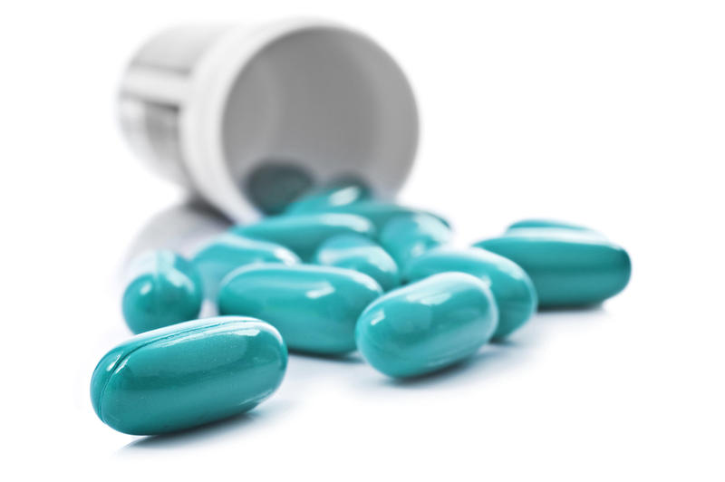
3. Основные понятия и термины биофармации.
17
Фармако-кинетика | Описание изменений во времени концентраций введенного лекарственного средства и его метаболитов в организме охватывает такие транспортные процессы действующего вещества и его метаболитов в организме, как всасывание, распределение, биотрасформации и элиминация.
LADMER | Общий термин, характеризующий отдельные участки взаимодействия лекарственного средства с организмом (Liberation, Absorption, Distribution, Metabolism, Elimination, Response)

Slide 18

4. Современные требования к оценке качества лекарственных препаратов
18
К лекарственным препаратам выдвигают определенные жесткие требования. Прежде всего, ЛП должен иметь высокую активность избирательность и продолжительность лекарственного воздействия. Также он должен быть безвредным и не вызывать нежелательных побочных эффектов. ЛП должен содержать чистые компоненты и быть достаточно стабильным при хранении. Кроме того, существуют некоторые экономические требования - ЛП должен быть доступным, а соотношение себестоимости и возможной цены - обеспечивать достаточно высокую прибыль от реализации ЛП на фармацевтическом рынке. Все эти факторы определяют срок жизни данного препарата среди других ЛП, обладают подобным действием, и применяются в международной медицинской практике.

Slide 19

4. Современные требования к оценке качества лекарственных препаратов
19
Контроль качества екстемпоральних и промышленных лекарственных препаратов осуществляется в соответствии с ГФУ, действующими приказами, инструкциями Минздрава Украины, методическими рекомендациями, информационными письмами.
Например, в ГФУ 2.0. содержатся статьи на каждую лекарственную форму, в которых приведены общие требования и указано, какие методики анализа следует использовать.

Slide 20
4. Современные требования к оценке качества лекарственных препаратов
20
Государственная фармакопея Украины 2.0 содержит описание методик проведения:
физические и физико-химические методы;
идентификация;
испытания на предельное содержание примесей;
методы количественного определения;
биологические испытания;
биологические методы количественного определения;
методы фармакогнозии;
фармако-технологические исследования.

Slide 21
Литература
21
Биофармация: Учеб. для студ. фармац. вузов и фак. / А. И. Тихонов, Т. Г. Ярных, А. И. Зупанец, О. С. Данькевич,
Е. Е. Богуцкая, Н. В. Бездетко, Ю. Н. Азаренко; Под ред. А.И. Тихонова. – Х.: Изд-во НФаУ; Золотые страницы, 2003. – 240 с.
Biopharmaceutics. Lectures for English students of the speciality «Pharmacy»: a handbook for the out-of-class work of students / A.I. Tikhonov, T.G. Yarnykh, A.B. Yuryeva, L.N. Podorozhna, S.S. Zuykina; Edited by A.I. Tikhonov. – Kharkiv: NUPh; Original, 2011. – 140 p.
Современное состояние и перспективы развития биофармации. Лекция для студентов специальностей «Фармация» и «Клиническая фармация»: Учеб. пособ. для внеаудит. работы студ. / Тихонов А.И., Ярных Т.Г., Богуцкая Е.Е., Азаренко Ю.Н. – Х.: Изд-во НФАУ, 2006. – 32 с.
Влияние фармацевтических факторов на терапевтическую эффективность лекарственных препаратов. Лекция для студентов специальностей «Фармация» и «Клиническая фармация»: Учеб. пособ. для внеаудит. работы студ. / Тихонов А.И., Ярных Т.Г., Богуцкая Е.Е., Азаренко Ю.Н. – Х.: Изд-во НФАУ, 2007; Ч. 1 – 32 с.; Ч. 2 – 32 с.
Фармако-технологические методы оценки распадаемости, растворения и высвобождения лекарственных веществ из лекарственных препаратов. Лекция для студентов специальностей «Фармация» и «Клиническая фармация»: Учеб. пособ. для внеаудит. работы студ. / Тихонов А.И., Ярных Т.Г., Богуцкая Е.Е., Азаренко Ю.Н. – Х.: Изд-во НФАУ, 2006. – 44 с.
Биологическая доступность лекарственных препаратов и методы ее определения. Лекция для студентов специальности «Клиническая фармация»: Учеб. пособ. для внеаудит. работы студ. / Тихонов А.И., Ярных Т.Г., Чушенко В.Н., Азаренко Ю.Н. – Х.: Изд-во НФАУ, 2008. – 32 с.
Биоэквивалентность. Ее роль в оценке качества лекарственных средств. Бренды. Генерики. Лекция для студентов специальности «Клиническая фармация»: Учеб. пособ. для внеаудит. работы студ. / Тихонов А.И., Ярных Т.Г., Чушенко В.Н., Азаренко Ю.Н. – Х.: Изд-во НФАУ, 2008. – 36 с.
Роль биофармации в разработке лекарственных препаратов. Современные требования к оценке качества лекарственных препаратов. Лекция для студентов специальности «Клиническая фармация»: Учеб. пособ. для внеаудит. работы студ. / Тихонов А.И., Ярных Т.Г., Чушенко В.Н., Азаренко Ю.Н. – Х.: Изд-во НФАУ, 2008. – 40 с.
Перцев І.М., Пімінов О.Х., Слободянюк М.М. та ін. Фармацевтичні та медико-біологічні аспекти ліків. Навчальний посібник / За ред. І.М. Перцева / Видання друге, перероблене та доповнене. – Вінниця: НОВА КНИГА, 2007. – 728 с.
Перцев І.М., Пімінов О.Х., Слободянюк М.М. та ін. Фармацевтичні та медико-біологічні аспекти ліків. Навчальний посібник / За ред. І.М. Перцева / Видання друге, перероблене та доповнене. – Вінниця: НОВА КНИГА, 2007. – 728 с.
Тенцова А.И., Ажгихин И.С. Лекарственная форма и терапевтическая эффективность лекарств (Введение в биофармацию). – М.: Медицина, 1974. – 334 с.
Половко Н.П., Вишневська Л.І., Шпичак О.С. Оцінка біофармацевтичних факторів при розробці та виробництві нових лікарських засобів // Сучасні досягнення фармацевтичної технології і біотехнології : збірник наукових праць, випуск 2. – X.: Вид-во НФаУ, 2017. – С. 155-160.

Slide 22
Благодарю за внимание!

